Slide 1

Машинное Обучение
Лекция 1.05
В которой мы обсудим
простую линейную модель машинного обучения (для классификации)
Долганов Антон Юрьевич

Slide 2

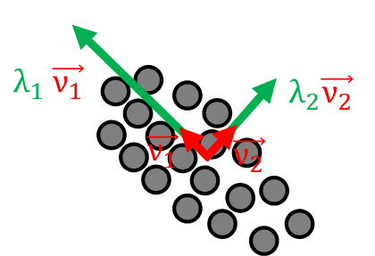
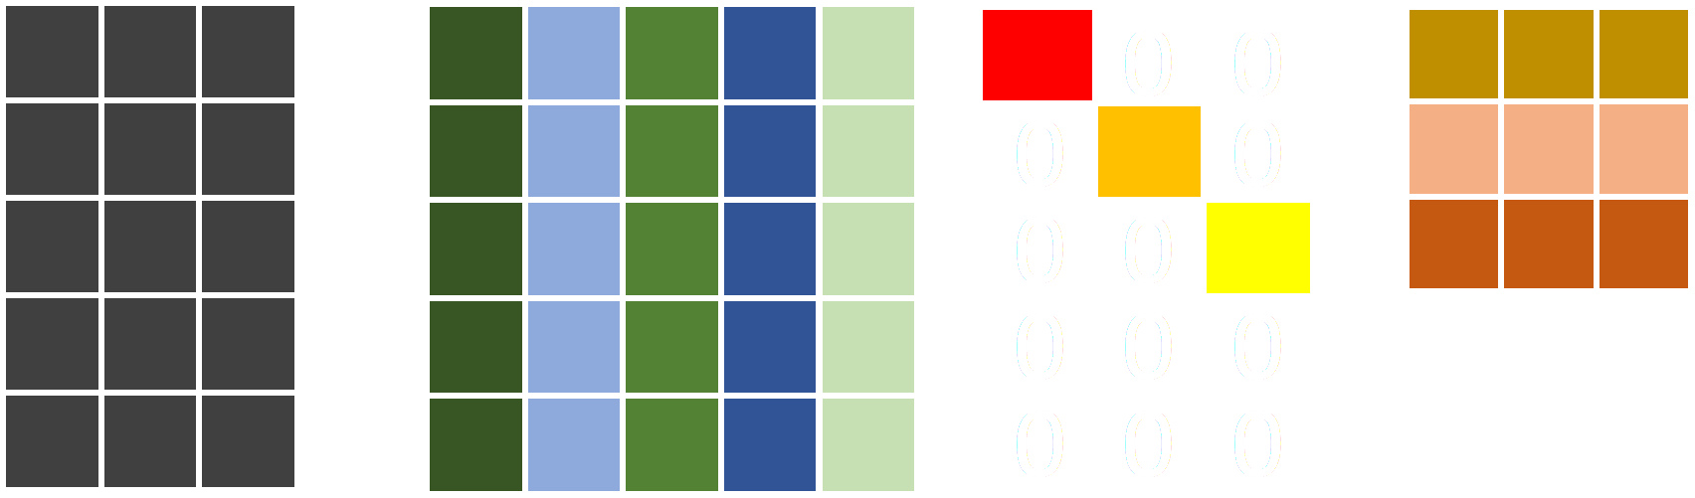
Ранее в Машинном Обучении
Уменьшение Размерности
Ковариационная Матрица
Метод Главных Компонент
Собственные значения и Собственные вектора матрицы ковариации
Объясненная дисперсия
Сингулярное разложение
Разложение Произвольной Матрицы

Slide 3
Содержание
Классификация
Логистическая регрессия
Метрики Классификации

Slide 4
Классификация
.
y=f(X)
f – правило принятия решения, которое может предсказывать классы

Slide 5

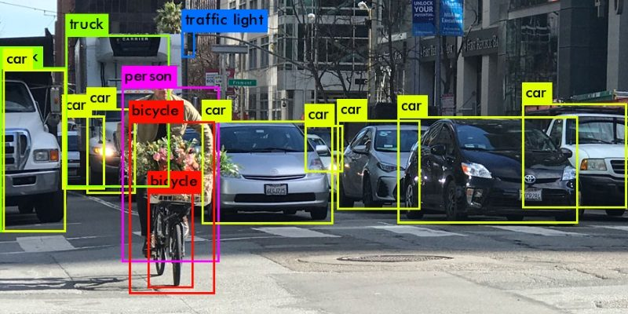



Мотивация

Slide 6
Содержание
Классификация
Классификация задачи классификации
Логистическая регрессия
Метрики Классификации

Slide 7
Типы классов
.
Двухклассная классификация
Мультиклассовая классификация
Неперекрывающиеся классы
Перекрывающиеся классы
Нечеткие классы

Slide 8



Типы классов. Примеры
.
Двухклассная классификация (бинарная классификация)
Самый технически простой случай, который служит основой для решения более сложных задач.

Slide 9
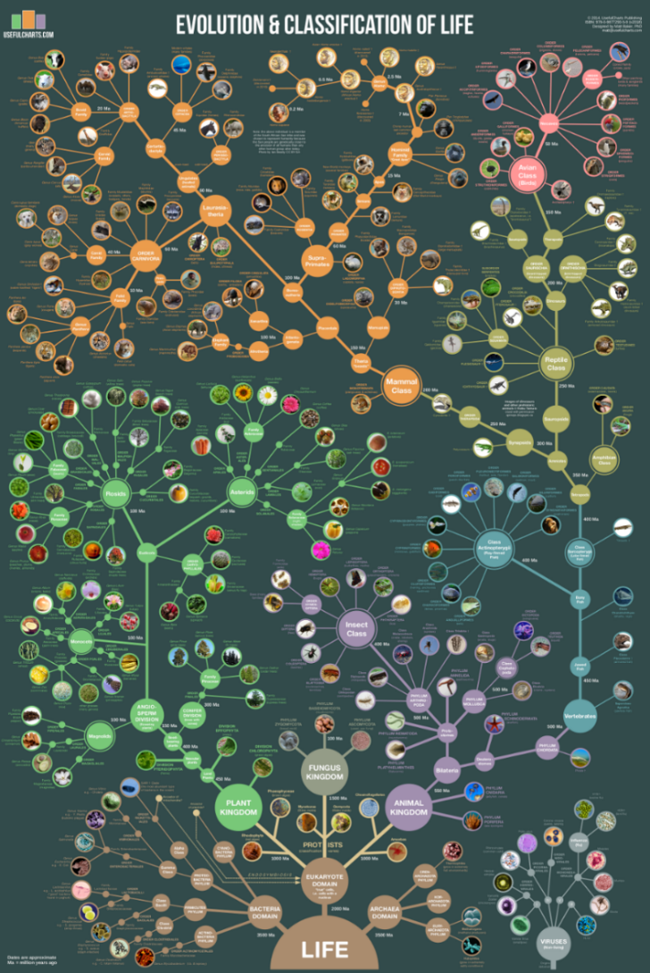

Типы классов. Примеры
.
Мультиклассовая классификация
Когда количество классов достигает многих тысяч, задача классификации значительно усложняется.
https://www.youtube.com/watch?v=HpXaiG8L28s&t=5s

Slide 10

Типы классов. Примеры
.
Мультиклассовая классификация
В задачах компьютерного зрения количество
классов ~ количество существительных
английский язык
~ 1,000,000 слов
~ 170 000 в активном словаре
~ 100 000 существительных
русский язык
~ 120 000 слов
~ 54,000 существительных
~ 19000 существительных без уменьшительных вариаций

Slide 11
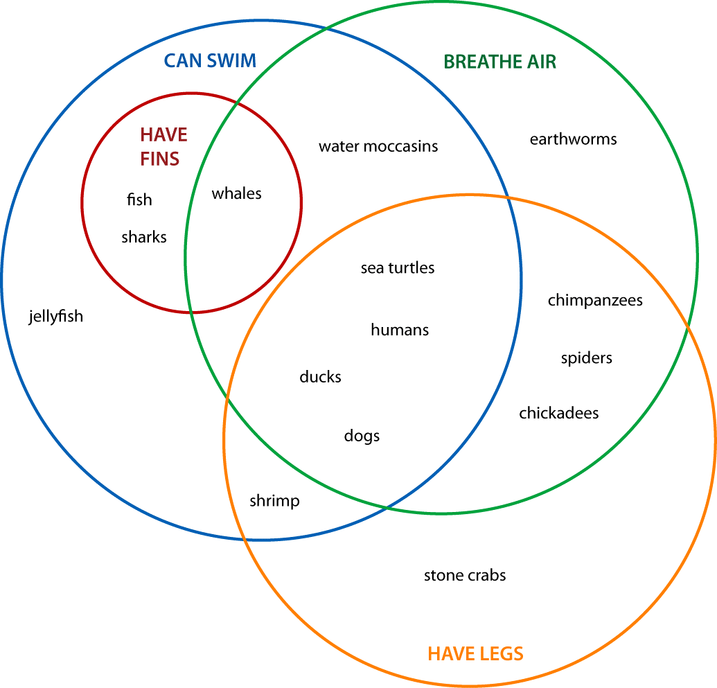
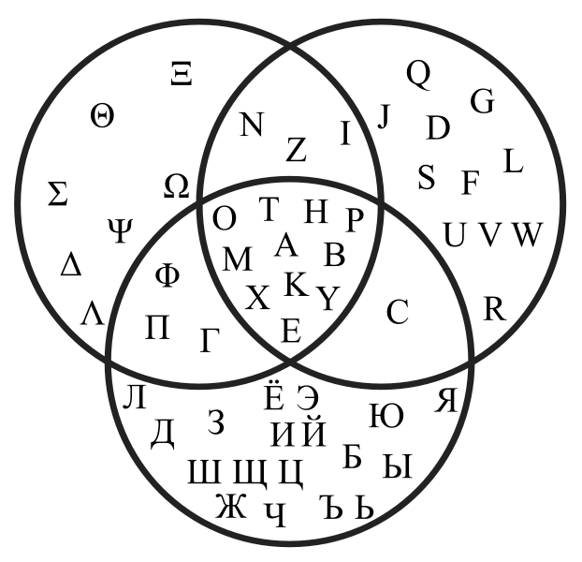
Типы классов. Примеры
.
Неперекрывающиеся классы
Перекрывающиеся классы
Греческий
Латиница
Кириллица

Slide 12
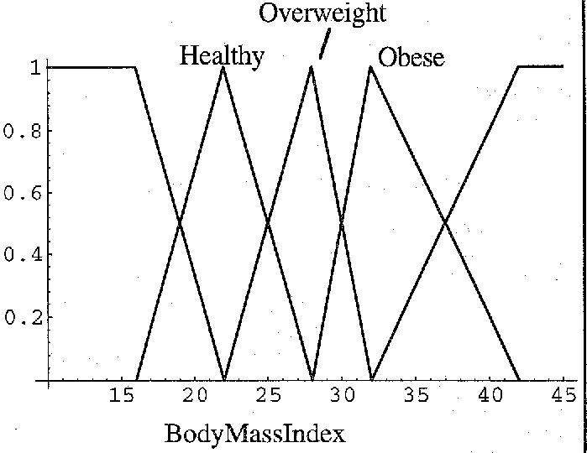
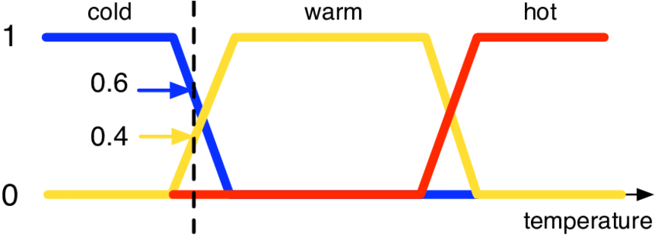
Типы классов. Примеры
.
Нечеткие классы
Требуется определить степень принадлежности объекта к каждому из классов, обычно это действительное число от 0 до 1

Slide 13
Содержание
Классификация
Логистическая регрессия
Метрики Классификации

Slide 14








Ранее: линейная регрессия
.
$$X{ \text{ϵ}\text{ℝ}}^{n×p}$$
$$y{ \text{ϵ}\text{ℝ}}^{n×1}$$
$B{ \text{ϵ}\text{ℝ}}^{1×p}$ - веса признаков
$$\hat{y}=b_{0}+X∗B^{T}$$
$b_{0}{ \text{ϵ}\text{ℝ}}^{1×1}$ - смещение (intercept)
$$y=\hat{y}(X)+ε$$
Бинарная классификация
$$y {\text{ϵ} \text{ℤ}}^{n×1}$$
$$y \text{ϵ} {\left\{0,1\right\}}^{n×1}$$
$$\text{b}\text{0}\text{+}\sum_{i=1}^{n}{\sum_{j=1}^{p}{b_{j}∗x_{i,j}} \text{ϵ}\text{ \{−∞;+∞\}}}$$

Slide 15
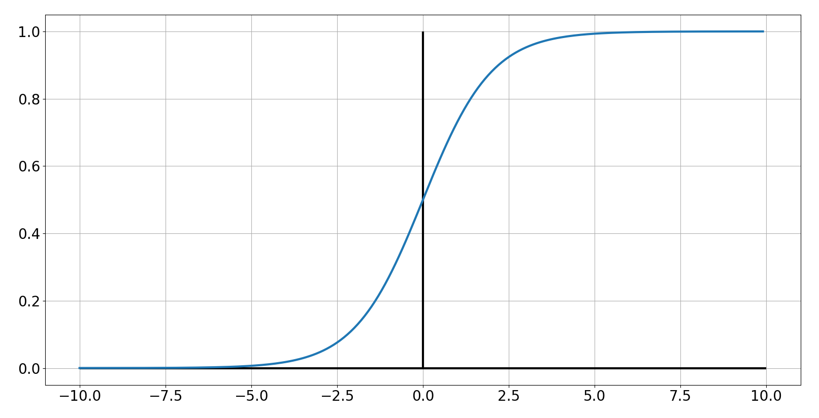

Логистическая Функция
.
$$σ\left(t\right)=\frac{1}{1+e^{−t}}$$
сигмоид

Slide 16
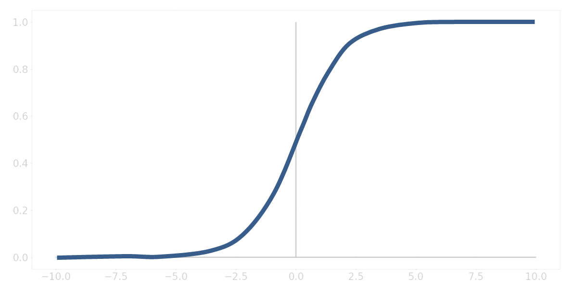







.
Логистическая Регрессия
$$X{ \text{ϵ}\text{ℝ}}^{n×p}$$
$$y{ \text{ϵ}\text{ℝ}}^{n×1}$$
$$B{ \text{ϵ}\text{ℝ}}^{1×p}$$
$$b_{0}{ \text{ϵ}\text{ℝ}}^{1×1}$$
$$\hat{y}=σ\left(b_{0}+X∗B^{T}\right)=\frac{1}{1+e^{−(b_{0}+X∗B^{T})}}$$
Интерпретация - вероятность
$\hat{y} \left(x\right)$=P(y=1|X;b₀,B)=1−P(y=0|X; b₀,B)
P(y=0|X; b₀,B)+P(y=1|X; b₀,B)=1
$\hat{y} \left(X\right)$≥0.5 → y=1
$\hat{y} \left(X\right)$<0.5 → y=0

Slide 17






Логистическая регрессия Функция ошибки
.
Ранее
$$E=\frac{1}{2n}\sum_{i=1}^{n}{{{\{\sum_{j=0}^{p}{b_{j}∗x_{i,j}}−y}_{i}\}}^{2}}$$
$$\hat{y}=b_{0}+X∗B^{T}$$
$$\hat{y}=\frac{1}{1+e^{−(b_{0}+X∗B^{T})}}$$
$$\frac{∂E}{∂b_{j}}=\frac{∂E}{∂\hat{y}}\frac{∂\hat{y}}{∂b_{j}}\sim {\{y}_{i}−\hat{y_{i}}\}∗σ′\left(\hat{y}\right)∗x_{i,j}$$
$$y_{i}=1$$
$$b_{0}+X(i,)∗B^{T}\sim −100$$
$$\hat{y}\sim 0$$

Slide 18
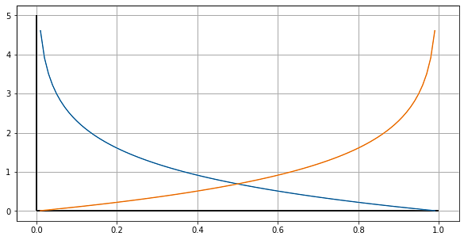





Логистическая регрессия Функция ошибки
.
$$\hat{y}=\frac{1}{1+e^{−(b_{0}+X∗B^{T})}}$$
$$E=\frac{1}{n}\sum_{i=1}^{n}{Cost(\hat{y_{i}}, y_{i})}$$
$Cost\left(\hat{y_{i}}, y_{i}\right)=−log⁡(\hat{y_{i}})$ если $y=1$
$Cost\left(\hat{y_{i}}, y_{i}\right)=−log⁡(1−\hat{y_{i}})$ если $y=0$
Кросс-энтропия
Binary Cross-Entropy
$$E=−\frac{1}{n}\sum_{i=1}^{n}{{[y}_{i}∗}\log\left(\hat{y_{i}}\right)+\left(1−y_{i}\right)∗log⁡(1−\hat{y_{i}})]$$

Slide 19







.
Логистическая Регрессия
Градиентный спуск: подготовка
$$E=−\frac{1}{n}\sum_{i=1}^{n}{{[y}_{i}∗}\log\left(\hat{y_{i}}\right)+\left(1−y_{i}\right)∗log⁡(1−\hat{y_{i}})]$$
$$\hat{y}=\frac{1}{1+e^{−z}}$$
$$z=b_{0}+X∗B^{T}$$
$\log\left(\hat{y_{i}}\right)=\log\left(\frac{1}{1+e^{−z}}\right)=−log⁡(1+e^{−z})$
$\log\left(X^{m}\right)=m∗log\left(X\right)$
$\log\left(1−\hat{y_{i}}\right)=\log\left(1−\frac{1}{1+e^{−z}}\right)=log⁡(\frac{1+e^{−z}−1}{1+e^{−z}})$ $=\log\left(\frac{e^{−z}}{1+e^{−z}}\right)$
$\log\left(\frac{X}{Y}\right)=\log\left(X\right)−log\left(Y\right)$
$$\log\left(1−\hat{y_{i}}\right)=\log\left(e^{−z}\right)−\log\left(1+e^{−z}\right)$$
$$\log\left(1−\hat{y_{i}}\right)=−z−\log\left(1+e^{−z}\right)$$

Slide 20







.
Логистическая Регрессия
$$\hat{y}=\frac{1}{1+e^{−z}}$$
Градиентный спуск: подготовка
$$E=−\frac{1}{n}\sum_{i=1}^{n}{[y_{i}}\log\left(\hat{y_{i}}\right)+\left(1−y_{i}\right)∗log⁡(1−\hat{y_{i}})]$$
$$z=b_{0}+X∗B^{T}$$
$\log\left(\hat{y_{i}}\right)=−log⁡(1+e^{−z})$
$$\log\left(1−\hat{y_{i}}\right)=−z−\log\left(1+e^{−z}\right)$$
$$−y_{i}∗\log\left(1+e^{−z}\right)−\left(1−y_{i}\right)\left(z+\log\left(1+e^{−z}\right)\right)$$
$$−y_{i}∗\log\left(1+e^{−z}\right)−z−\log\left(1+e^{−z}\right)+y_{i}∗z+y_{i}∗log\left(1+e^{−z}\right)$$
$$−z−\log\left(1+e^{−z}\right)+y_{i}∗z$$
$$−z−\log\left(1+e^{−z}\right)=−\left[\log\left(e^{z}\right)+\log\left(1+e^{−z}\right)\right]=−\log\left(e^{z}+1\right)$$
$$E=−\frac{1}{n}\sum_{i=1}^{n}{[y_{i}∗z−\log\left(e^{z}+1\right)}]$$

Slide 21















.
Логистическая Регрессия
Градиентный спуск: производные
$$E=−\frac{1}{n}\sum_{i=1}^{n}{[y_{i}∗z−\log\left(e^{z}+1\right)}]$$
$$\hat{y}=\frac{1}{1+e^{−z}}$$
$$z=b_{0}+X∗B^{T}$$
Цепное
правило
$$\frac{∂y}{∂x}=\frac{∂y}{∂t}\frac{∂t}{∂x}$$
$$\frac{∂e^{x}}{∂x}=e^{x}$$
$$y=f(t)$$
$$t=g(x)$$
Производная от экспоненты
$$\frac{∂E}{∂b_{0}}=\frac{∂E}{∂z}\frac{∂z}{∂b_{0}}$$
$$={\frac{1}{n}\sum_{i=1}^{n}{[{\hat{y}}_{i} −}y}_{i}]$$
$$\frac{∂log⁡(x)}{∂x}=\frac{1}{x}$$
Производная логарифма
$$\frac{∂E}{∂z}=y_{i}−\frac{1}{e^{z}+1}e^{z}=y_{i}−{\hat{y}}_{i}$$
$$\frac{∂z}{∂b_{0}}=1$$
$$\frac{∂z}{∂b_{j}}=x_{i,j}$$
$$\frac{∂E}{∂b_{j}}=\frac{∂E}{∂z}\frac{∂z}{∂b_{j}}$$
$$={\frac{1}{n}\sum_{i=1}^{n}{[{\hat{y}}_{i} −}y}_{i}]∗x_{i,j}$$
j = 1, …, p

Slide 22








.
Логистическая Регрессия
Градиентный спуск
$$\hat{y}=\frac{1}{1+e^{−z}}$$
$$E=−\frac{1}{n}\sum_{i=1}^{n}{[y_{i}}\log\left(\hat{y_{i}}\right)+\left(1−y_{i}\right)∗log⁡(1−\hat{y_{i}})]$$
$$z=b_{0}+X∗B^{T}$$
$$\frac{∂E}{∂b_{0}}={\frac{1}{n}\sum_{i=1}^{n}{[{\hat{y}}_{i} −}y}_{i}]$$
$$\frac{∂E}{∂b_{j}}={\frac{1}{n}\sum_{i=1}^{n}{[{\hat{y}}_{i} −}y}_{i}]∗x_{i,j}$$
j = 1, …, p
$$b_{0}=b_{0}−η∗\frac{∂E}{∂b0}$$
$$b_{j}=b_{j}−η∗\frac{∂E}{∂bj}$$
$η$ скорость обучения
Повторяйте, пока 𝐸 не станет приемлемой

Slide 23


.
Логистическая Регрессия
Регуляризация
$$E_{LogReg}=−\frac{1}{n}\sum_{i=1}^{n}{[y_{i}}\log\left(\hat{y_{i}}\right)+\left(1−y_{i}\right)∗log⁡(1−\hat{y_{i}})]→min$$
Ridge Regularization (L2 Регуляризация)
$$E_{Ridge}=E_{LogReg}+λ\sum_{j=1}^{p}{b_{j}^{2}}→min$$
Lasso Regularization (L1 Регуляризация)
$$E_{Lasso}=E_{LogReg}+λ\sum_{j=1}^{p}{|b_{j}|}→min$$

Slide 24







.
Логистическая Регрессия
Функция принятия решения
$$\hat{y}=\frac{1}{1+e^{−z}}$$
$\hat{y} \left(X\right)$≥0.5 → y=1
$\hat{y} \left(X\right)$<0.5 → y=0
$\hat{y} \left(X\right)$=0.5
$$0=b_{0}+X∗B^{T}$$
$$z=b_{0}+X∗B^{T}$$
Полиномиальные X:
$$0=x_{1}^{2}b_{1}+x_{2}^{2}b_{2}+x_{1}x_{2}b_{1,2}$$
Линейная X: $0=b_{0}+x_{1}b_{1}+x_{2}b_{2}$

Slide 25
.
Логистическая Регрессия
Мультиклассовая классификация
На практике для мультиклассовых задач решение получается объединением нескольких двухклассовых классификаторов
• Один против всех (One against all)
• Один против одного (One against one)

Slide 26
.
Логистическая Регрессия
Мультиклассовая классификация
• Один против всех

Slide 27
.
Логистическая Регрессия
Мультиклассовая классификация
• Один против одного

Slide 28
Логистическая Регрессия
.
Python
from sklearn.linear_model import LogisticRegression
LogReg = LogisticRegression(fit_intercept=True)
LogisticRegression(C=1, class_weight=None, dual=False, fit_intercept=True, intercept_scaling=1, l1_ratio=None, max_iter=100, multi_class='auto', n_jobs=None, penalty=‘l2', random_state=None, solver='saga', tol=0.0001, verbose=0, warm_start=False)>
LogReg.fit(X, y)
y_predict=LogReg.predict(X)
B0=LogReg.intercept_[0]
B=LogReg.coef_[0]
Z=LogReg.decision_function(X)

Slide 29
Логистическая Регрессия
.
S.W.O.T.
Сильные Стороны
Результат имеет хорошую вероятностную интерпретацию, есть регуляризация, чтобы избежать переобучения (и выбора параметров в случае LASSO)
Слабые Стороны
Логистическая регрессия имеет тенденцию к снижению эффективности при наличии множественных или нелинейных границ принятия решений
Возможности
Логистические модели можно легко обновлять новыми данными с помощью градиентного спуска
Трудности
Недостаточно «гибкие», чтобы естественным образом фиксировать более сложные зависимости

Slide 30
Содержание
Классификация
Логистическая регрессия
Метрики Классификации

Slide 31
Метрики Классификации
.
Оценка качества модели
Ошибки 1 Рода Type 1 Errors
Основной Класс
Ошибки 2 Рода
Type 2 Errors

Slide 32
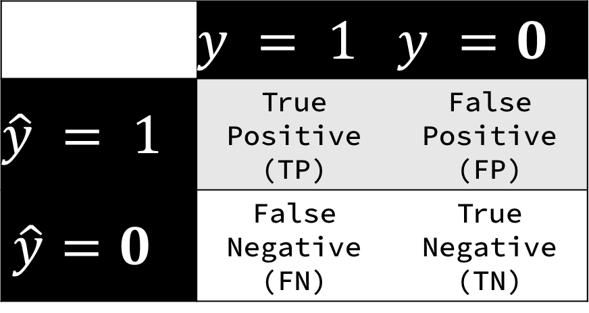
Метрики Классификации
.
Матрица Ошибок
Confusion Matrix
 |  | Истина
 |  | Имеет болезнь | Нет болезни
Предсказание | Имеет болезнь | True Positive (TP) | False Positive (FP)
 | Нет болезни | False Negative (FN) | True Negative (TN)
 | $$y = 1$$ | $$y =0$$
$$\hat{y} = 1$$ | True Positive (TP) | False Positive (FP)
$$\hat{y}=0$$ | False Negative (FN) | True Negative (TN)

Slide 33
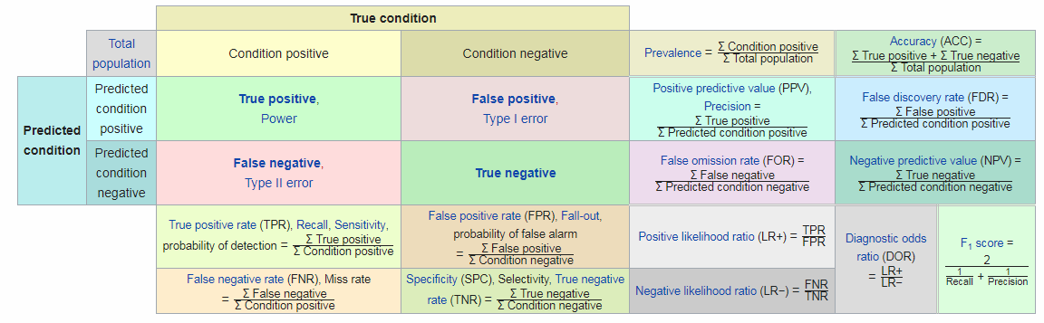
Метрики Классификации
.
Матрица Ошибок
https://en.wikipedia.org/wiki/Confusion_matrix

Slide 34







Метрики Классификации
.
Матрица Ошибок
Accuracy
Доля правильных ответов алгоритма
$$ACC=\frac{TP+TN}{TP+TN+FP+FN}$$
$$precision=\frac{TP}{TP+FP}$$
Recall
Полнота
$$recall=\frac{TP}{TP+FN}$$
Precision
Точность
$$F_{1}=\frac{2∗precision∗recall}{precision+recall}$$
F1-мера
$$\text{Specificity}=\frac{TN}{TN+FP}$$
$$F_{β}=\frac{(1+β^{2})∗precision∗recall}{β^{2}∗precision+recall}$$

Slide 35
Метрики
.
Python
from sklearn.metrics import accuracy_score as acc
from sklearn.metrics import f1_score as f1
acc(y_predict,y_test)
f1(y_predict,y_test)
https://scikit-learn.org/stable/modules/model_evaluation.html#classification-metrics

Slide 36
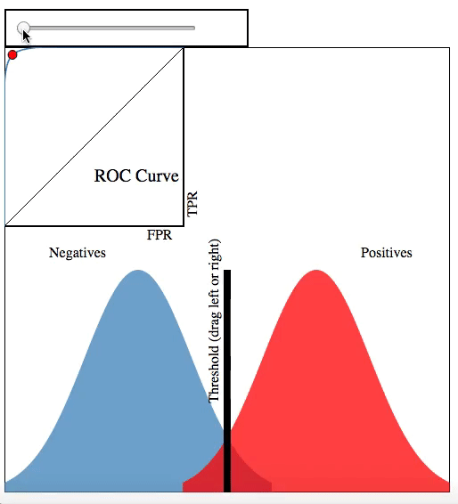
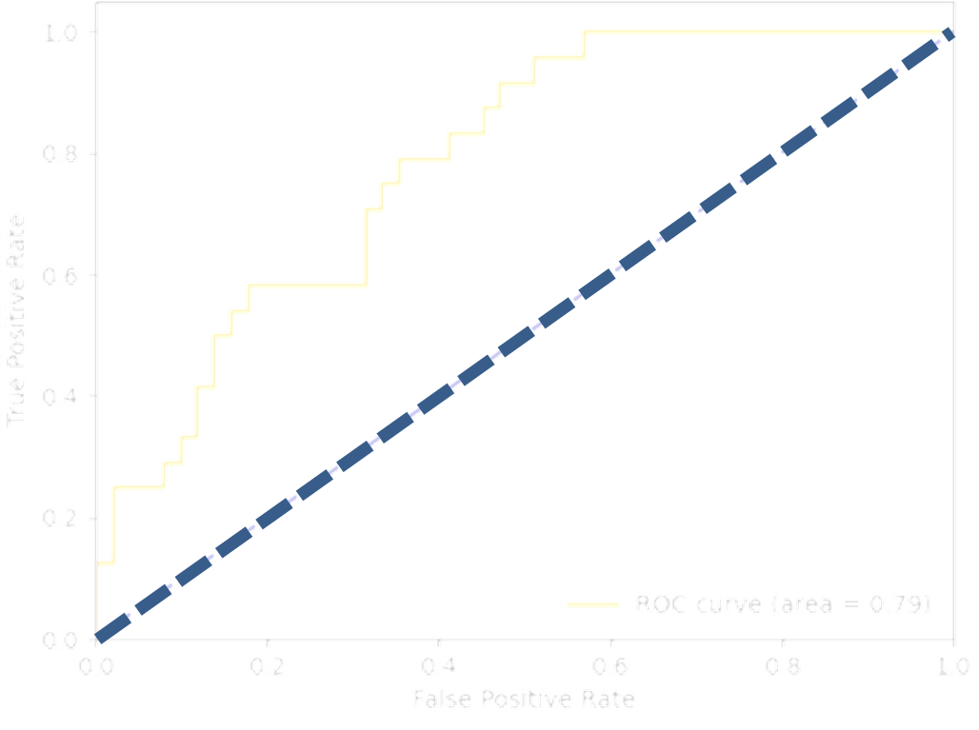
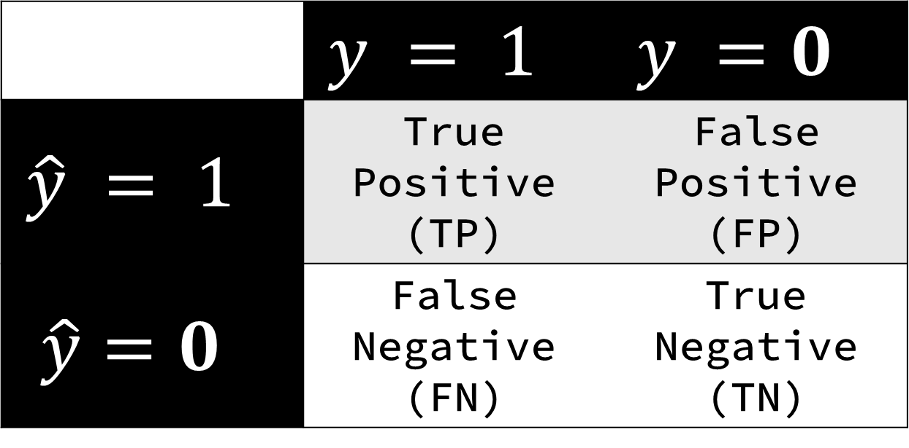



Метрики Классификации
.
Receiver Operating Curve
Area Under Curve
$$\hat{y} =[f\left(x\right)>t]$$
$$True Positive Rate=\frac{TP}{TP+FN}$$
$$False Positive Rate=\frac{FP}{FP+TN}$$

Slide 37
Метрики
.
Python
ROC – Receiver Operating Characteristic curve
from sklearn.metrics import roc_curve, auc
y_prob=model_clf.predict_proba(X)
fpr, tpr, thresholds = roc_curve(y, y_prob)
AUC = auc(fpr, tpr)
plt.plot(fpr, tpr,
label='ROC curve (area = %0.2f)' % AUC)
plt.plot([0, 1], [0, 1], linestyle='--')
plt.xlim([0.0, 1.0])
plt.ylim([0.0, 1.05])
plt.xlabel('False Positive Rate')
plt.ylabel('True Positive Rate')

Slide 38
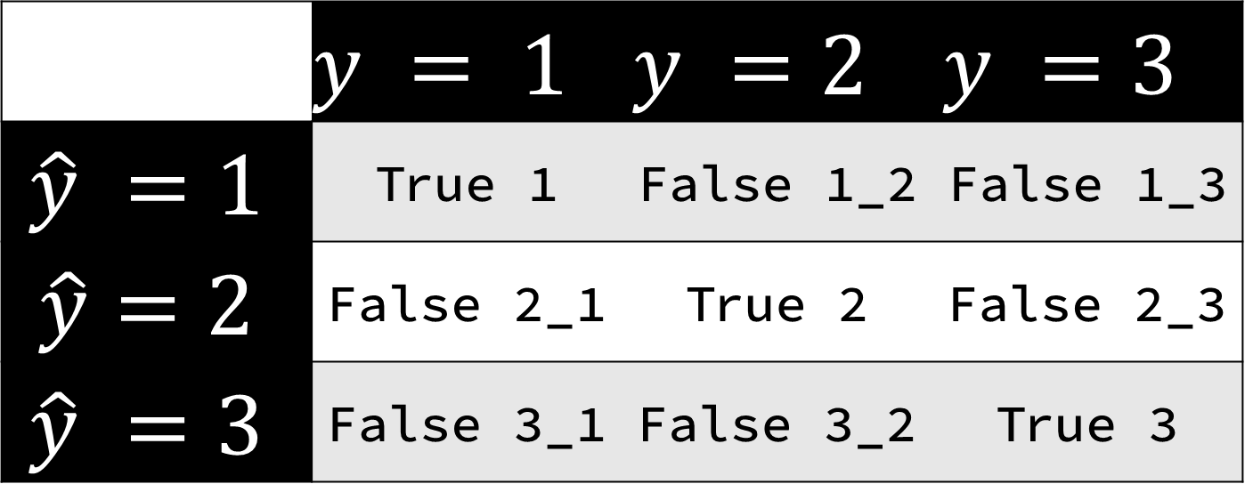
Метрики Классификации
.
Случай многих классов
Микро-усреднение
Усредняем матрицу ошибок
Макро-усреднение
Усредняем метрики

Slide 39
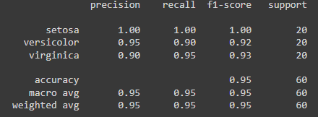
Метрики
.
Python
from sklearn.metrics import classification_report
classification_report(y_test, y_predict, target_names)

Slide 40
.
Метрики
Закон Гудхарта
All metrics of scientific evaluation are bound to be abused. Goodhart's law (named after the British economist who may have been the first to announce it) states that when a feature of the economy is picked as an indicator of the economy, then it inexorably ceases to function as that indicator because people start to game it.
Все показатели научной оценки обязательно будут «обмануты».
Закон Гудхарта (названный в честь британского экономиста, который, возможно, был первым, кто объявил о нем) гласит, что, когда какой-либо параметр экономики выбирается в качестве индикатора экономики, он неумолимо перестает функционировать как этот индикатор, потому что люди начинают манипулировать с ним.

Slide 41
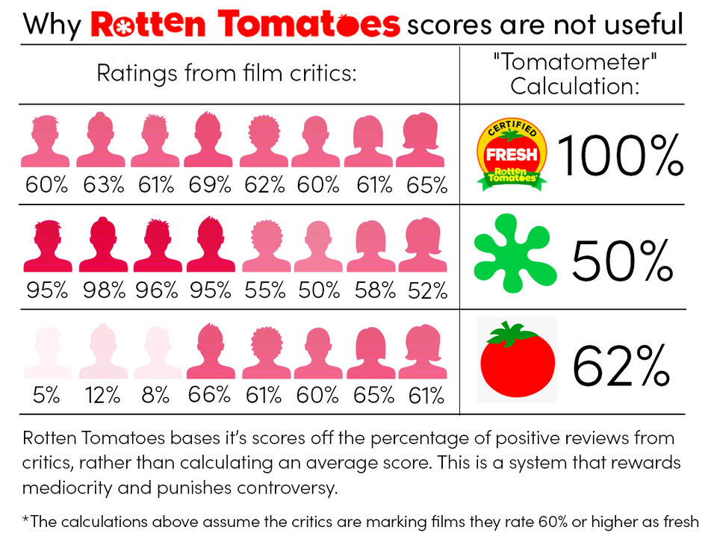
.
Метрики
Пример
Алгоритм YouTube основывается (допустим) на Лайках, комментариях и прочем
Создатели видео просят делать это все (активизировал пассивных пользователей), тем самым завышая свой рейтинг
YouTube надо придумывать новые метрики

Slide 42
.
Классификация
Перекрестная проверка
Train
Fold 1
Fold 2
Fold 3
Fold 4
Fold 1
Fold 2
Fold 3
Fold 4
Fold 1
Fold 2
Fold 3
Fold 4
Fold 1
Fold 2
Fold 3
Fold 4

Slide 43
Метрики
.
Python
from sklearn.model_selection import cross_validate
from sklearn.model_selection import StratifiedKFold
scoring_clf = {'ACC': 'accuracy', 'F1': 'f1’, 'Precision': 'precision',
'Recall': 'recall'}
cv_scores_clf = cross_validate(model_clf, X_train, y_train,
scoring=scoring_clf , cv=StratifiedKFold(n_splits=5))
https://scikit-learn.org/stable/modules/model_evaluation.html#classification-metrics

Slide 44
Резюме
Классификация
Типы классов
Бинарная и мультиклассовая классификация
Логистическая регрессия
Классификационный «аналог» линейной регрессии
Сигмоид+Линейная модель
Градиентный спуск, регуляризация
Метрики Классификации
Матрица ошибок; Ошибки 1 и 2 рода
ACC, F1, AUC, ROC

Slide 45
Вопросы, пожелания, предложения
?????????

